Slide 1
Présentation du projet Cesizen
Romain MURIER

Slide 2
Introduction

Slide 3
CesiZen : application pour améliorer la santé mentale des utilisateurs
Fonctionnalités : - Accès à des informations autour de la santé mentale et sa prévention ;
- Accès à des outils de diagnostics et d’autodiagnostics dynamiques ;
- Accès à des exercices de respiration configurables ;
- Enregistrement et mise à disposition d’activité de détente ;
- Gérer et consulter un tracker d’émotions.

Slide 4
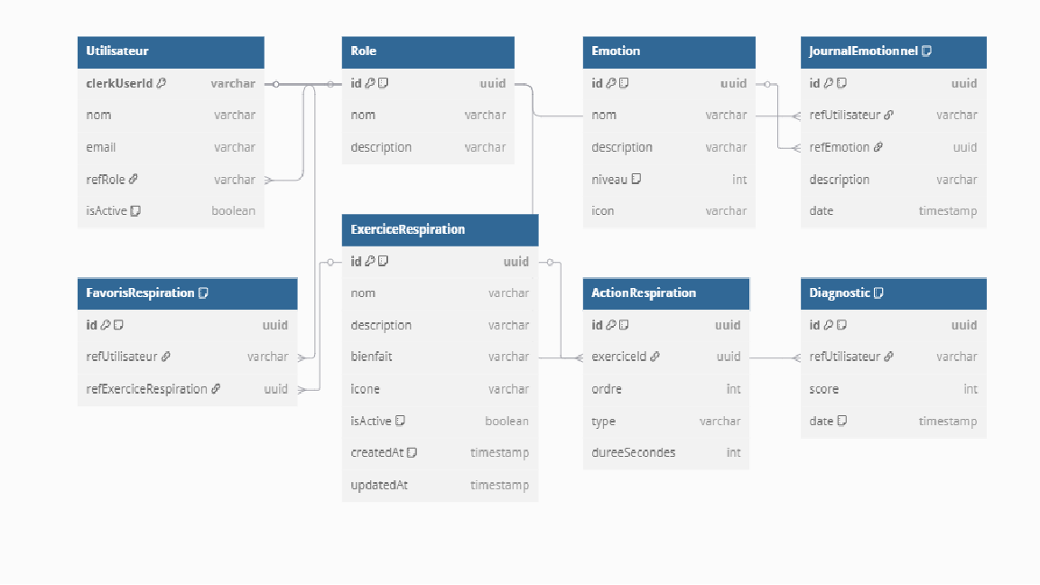
Documentation – Modélisation des données

Slide 5
Documentation – synthèse technique

Slide 6
Comparaison des technologies

Slide 7
React
Critère | React | Vue.js | Angular
🌍 Créateur | Meta (Facebook) | Evan You (communauté) | Google
🧱 Type | Librairie | Framework léger | Framework complet
🔧 Courbe d’apprentissage | Moyenne | Facile à prendre en main | Élevée
🧠 Logique | JS + JSX / TS + TSX | HTML + JS + templates | TypeScript + HTML
💬 Communauté | Grande | Grande | Grande
⚙️ Outils inclus | Peu (router, form à part) | Moyens (vue-router, pinia, etc.) | Beaucoup (routing, HTTP, forms...)
🔄 Réactivité | Virtuel DOM performant | Réactivité fine intégrée | Réactivité intégrée
📦 Poids initial | Léger (~40–50 Ko) | Très léger (~20–30 Ko) | Lourd (~150–200 Ko)
🧩 Modulaire | Oui, très flexible | Oui | Oui mais plus rigide
📚 Documentation | Excellente | Excellente | Officielle, dense et complète
✅ Points positifs | Flexible, populaire, écosystème | Simple, rapide, syntaxe claire | Tout-en-un, structuré, maintenu
❌ Points négatifs | Besoin de config / libs externes | Complexe dans des cas qui sortent du classique | Verbeux, lourd à démarrer

Slide 8
React NATIVE
Critère | React Native | Flutter
🌍 Créateur | Meta (Facebook) | Google
🧱 Type | Framework mobile hybride | SDK mobile UI
🧠 Langage principal | JavaScript / TypeScript | Dart
🔧 Courbe d’apprentissage | Facile pour dev JS/React | Courbe moyenne (Dart)
📱 Plateformes ciblées | iOS / Android / web | iOS / Android / Web / Desktop
⚙️ Performance native | Bonne (bridge natif) | Excellente (rendu propre moteur)
🎨 UI personnalisable | Haute (via composants natifs) | Très personnalisable avec widgets
📦 Taille de l'app | Légère à modérée | Plus lourde que RN
🔁 Hot reload | Oui (via Metro) | Oui (très rapide)
💬 Communauté | Grande | Grande
✅ Points positifs | Un code base, JS / TS populaire, Expo, multi-plateforme | UI cohérente, perf élevée, multi-plateforme
❌ Points négatifs | Dépend de modules natifs / bridge + MAJ EXPO GO | Dart moins connu, taille initiale, trop d’imbrication de composants (verbeux)

Slide 9
NextJS
Critère | Next.js | Express.js
🌍 Créateur | Vercel | TJ Holowaychuk (communauté)
🧱 Type | Framework fullstack (React + API) | Framework backend minimaliste
🧠 Langage | JavaScript / TypeScript | JavaScript / TypeScript
🔧 Courbe d’apprentissage | Facile si React maîtrisé | Facile
🔁 Routage | Intégré (App Router / Pages) | Manuel avec `app.get/post/...`
📦 Middleware intégré | Non (mais possible via handlers ou middleware.ts à la racine) | Oui (via `app.use`)
📦 Support TypeScript | Excellente intégration native | Très bon avec `@types/express`
🧩 Extensibilité | Bonne pour apps React + API | Très haut (middleware, routing, logic)
📚 Documentation | Très bonne, nombreuses ressources | Très bonne et simple
✅ Points positifs | Routing simple via les dossiers et les route.ts | Léger, rapide, flexible
❌ Points négatifs | Moins flexible côté serveur pur | Pas de structure imposée, à tout faire soi-même

Slide 10
Guide d’installation

Slide 11
Cahier de tests

